Slide 1
供应商订单合作
e2open介绍 -门户供应商

Slide 2
为什么选用e2open?
自动订单信息交换– 减少采购员数据处理任务
  根据采购员审查，自动向供应商发送订单汇总
  根据采购员审查，自动向供应商发送预测信息（包括：计划订单，计划协议预测与固定项需求）
  自动回写订单确认交期和数量进SAP
  每天自动与供应商沟通新的订单
  自动提醒订单取消信息
  数量和/或日期不一致的自动通知-基于供应商确认(仅限门户用户)
  为供应商提供更多确认选项-使订单确认流程更加灵活
  供应商能够提供发货日期,也能提供到货日期
  供应商能够提供运单号信息
  供应商也可以根据订单和计划协议发送预测确认，e2o可以存储它
  供应商可以根据JIT SA –固定项需求提供出货数据，e2o可以存储它
数据管理-提供及时的供应状态可见性
  每日刷新计划订单预测数据，每周刷新计划协议预测数据
  需要采购员采取行动的订单会自动产生在优先问题列表汇总视图中
  e2o数据库含有特殊供应商联系人 - 集中解决方案
  e2o拥有完整的订单历史视图

Slide 3





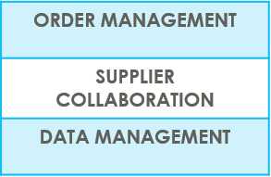
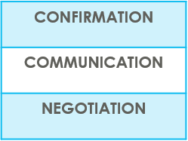

e2open中的供应商 | 概述
输入数据
ERP系统
供应商合作
供应商
需求
系统消息
自动回写
系统消息
e2open是Jabil新的协作平台，用于标准化和数字化通信，为所有供应商提供一个系统，包含所有通信方式
采购订单，交期重新安排和/或订单取消以及预测，这些数据通过系统信息传输，达到与供应商沟通自动化，并将其回复回写到ERP系统
通过积极合作，增进与供应商的合作关系
为供应商和买家提供解决短期和长期供应问题的平台，以支持风险和短缺管理
e2open正在从ERP系统中读取未结订单和预测数据>将其汇总在一个容易使用的界面中>然后自动发送给供应商

Slide 4

e2open中的供应商
权限
门户网站注册
基于供应商订阅的通知 (有订阅过滤器可用)
直接在门户网站上操作
门户供应商
通知
回复
上线后 - 捷普会发送电子邮件邀请，您需要注册。
供应商可以直接访问e2open门户 - 如果需要，您可以注册更多的电子邮件地址。
注册后，您可以随时登录e2open - Jabil门户网站查看更新的订单和预测信息。
该门户可见预测、订单和收货状态。
在该工具中，您可以订阅所有可用的系统电子邮件通知，以便在买方下新订单或预测发生任何变化时获取信息。您可以在下一张幻灯片中查看有关所有可用通知的详细信息。
注意: Jabil将继续通过电子邮件发送从SAP下载的PO pdf副本给您，作为我们合法的官方采购订单文件!

Slide 5
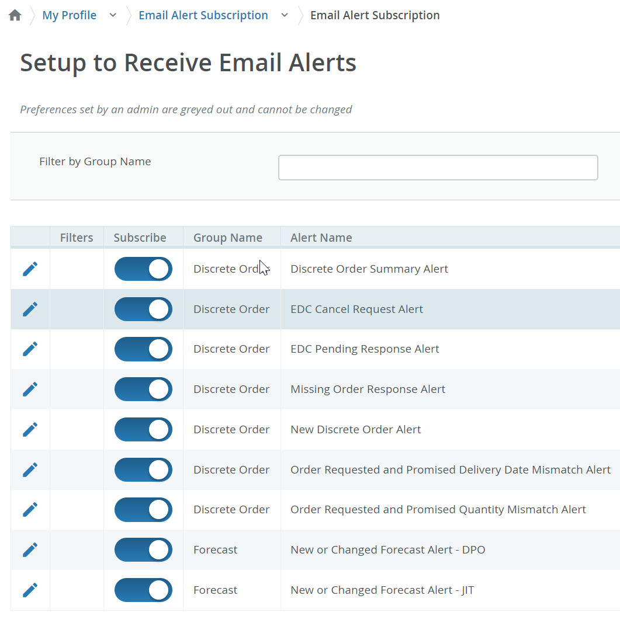
合作选项明细
系统通知 | 门户供应商可用 | 设置
新的或更改的预测通知DPO 新的或更改的预测通知JIT | 是 | 门户供应商 – 通知是可选的, 供应商可以订阅/取消不同的通知，也可以过滤通知
新订单通知 | 是
订单项汇总通知 | 是
订单需求日期和承诺交付日期不匹配通知 | 是
订单需求数量和承诺交付数量不匹配通知 | 是
缺少订单回复通知 | 是
未承诺订单通知 | 是
撤单申请待回复通知 | 是
所有上述通知可用于门户供应商-在我的个人资料>电子邮件通知订阅菜单
系统邮件地址: mailer@services.e2open.com & donotreply@e2open.com
请确保您没有屏蔽这些邮件地址!

Slide 6
门户供应商可用提醒 | 电子邮件链接通知
门户供应商系统通知 | 通知频率
新的或更改的预测通知DPO 新的或更改的预测通知JIT | 在采购员批准后发送给订阅者，其中包含新的和/或变更的预测详细信息，并且不包含上次电子邮件提醒的预测
新的采购订单 | 向订阅者发送新PO列表，该列表不包含在上次电子邮件提醒中的新订单
订单项汇总 | 在采购员批准后发送给订阅者，其中包含用户可以访问的采购订单的详细信息。
撤单申请通知 | 当采购员发布撤单申请时触发此提醒 每天向订阅者发送一次，其中包含用户可以访问且未包含在先前电子邮件提醒中的订单汇总
撤单等待回复通知 | ​​当采购员发布撤单申请后，供应商没有在2天内回复，会触发此提醒 每天向订阅者发送一次，其中包含用户可以访问且未包含在先前电子邮件提醒中的订单汇总
订单需求日期和承诺交付日期不匹配通知 | 当订单承诺的日期与其需求日期不匹配时，每天发送一次这些订单汇总给订阅者，其中不包含上次电子邮件提醒中的订单。
订单需求数量和承诺数量不匹配通知 | 当订单承诺的数量与其需求数量不匹配时，每天发送一次这些订单汇总给订阅者，其中不包含上次电子邮件提醒中的订单。
缺少订单回复通知 | 当供应商没有在约定的时间内承诺订单时，将触发此提醒
您将接收电子邮件通知
每个供应商只有一个电子邮件地址
系统邮箱: donotreply@services.e2open.com
请确保您没有屏蔽此邮件地址!

Slide 7
门户供应商
您将收到Jabil的邀请，请在e2open系统中注册
注册后，您可以直接访问e2open门户网站
门户用户可以随时登录网站，查看最新的预测和订单信息，也可以下载
门户用户可以根据自己的偏好订阅e2open系统通知
您将能够编辑并提供如下确认
新的和未完成订单的交货日期和数量
重新安排的订单交期和撤单申请
预测
直接在门户网站里确认!

Slide 8
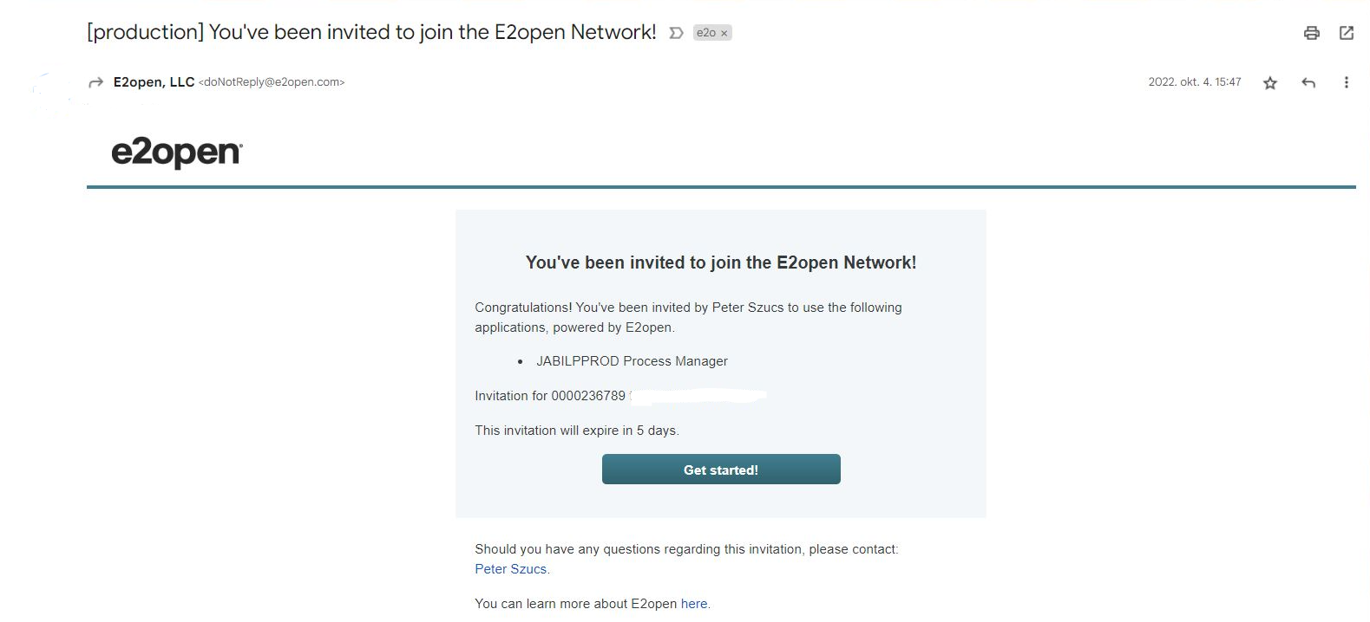
系统邀请邮件
在上线日期之后，您将收到来自系统的邀请电子邮件>>请点击GET STARTED!
1
点击

Slide 9
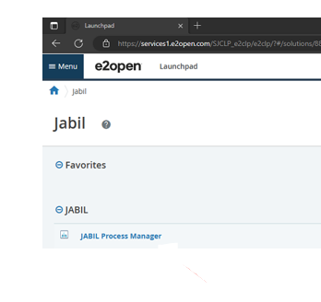
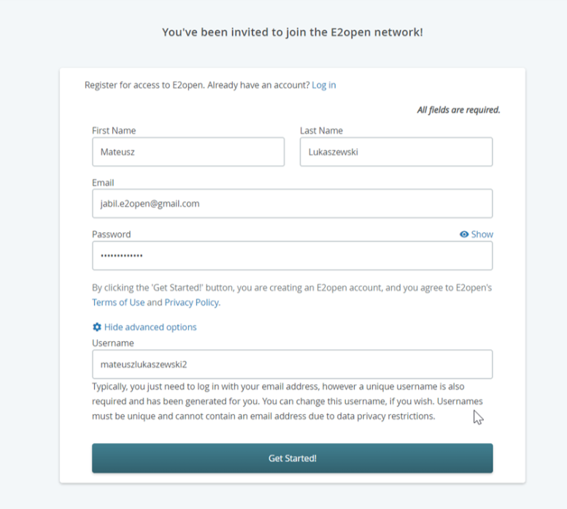
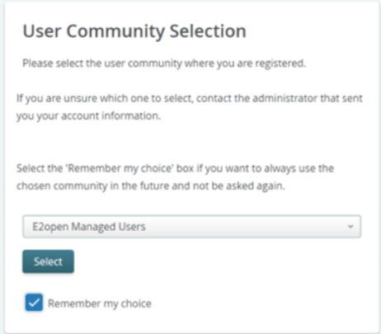
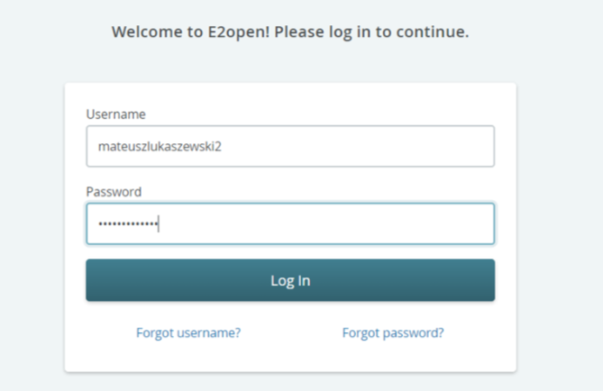
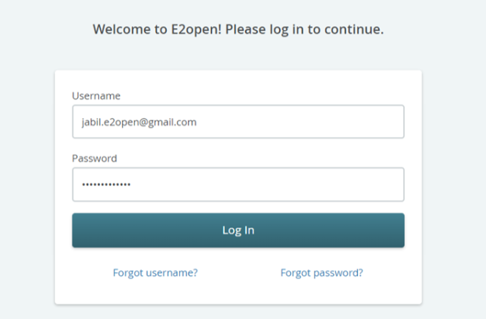
注册
注册到门户
请按照注册步骤操作
注意:用户名默认是“名”和“姓”，但用户名必须是唯一的(如果它已经存在于e2open数据库中，那么你需要做出调整>>请点击GET STARTED!
2. 要登录-您可以使用注册时提供的电子邮件地址或用户名
3. 登录后，您将会去到e2open页面>>请点击„JABIL Process Manager”
4. 下一步，请从下拉列表中选择E2open Managed Users，并勾选复选框记住您的选择
3
点击
1
2
点击
4

Slide 10
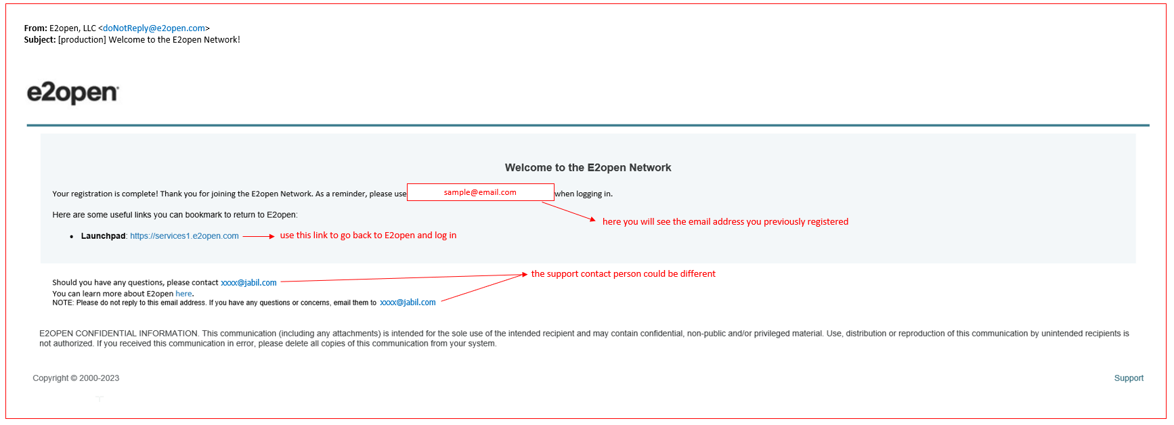
登录e2open
在您完成注册步骤后，系统将发送一封带有链接的确认电子邮件，您可以在将来登录时使用该链接。

Slide 11
步骤和提示
会发生什么?
上线后，您将收到一封系统电子邮件，用于注册以访问e2open门户。
  如果需要，您可以注册更多的电子邮件地址。
  注册后，您可以随时登录e2open - Jabil门户网站查看更新的订单和预测信息。
  捷普采购员不会通过电子邮件向您发送每周未完成的订单和预测报告！
  在该工具中，您可以订阅所有可用的系统电子邮件通知，以便在买方下新订单或预测发生任何变化时获取信息。您可以在下一张幻灯片中查看有关所有可用通知的详细信息。
注意: Jabil将继续通过电子邮件发送从SAP下载的PO pdf副本给您，作为我们合法的官方采购订单文件!
下一步:
请注册您的电子邮件地址，以便访问e2open门户网站
供应商门户网站培训资料链接: https://www.jabil.com/about-us/supplier/supplier-collaboration.html
您可以直接在Portal中使用用户界面提供PO和预报确认，也可以使用Excel下载/上传选项(请查看培训)
在您通过e2open工具发送确认信息后，将立即回写到我们的ERP系统(SAP)中。
如果您收到系统通知/错误消息提示您的回复未成功处理-请检查错误通知并在确认中进行更正。

Slide 12


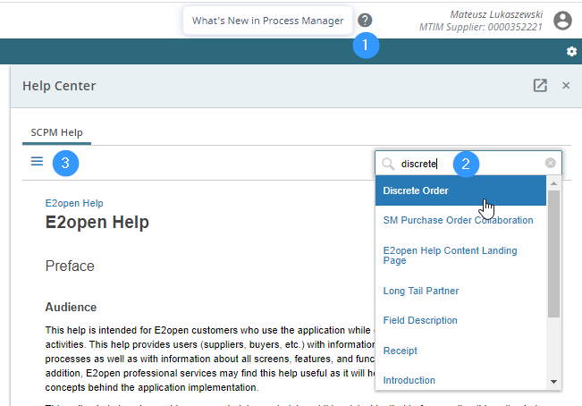
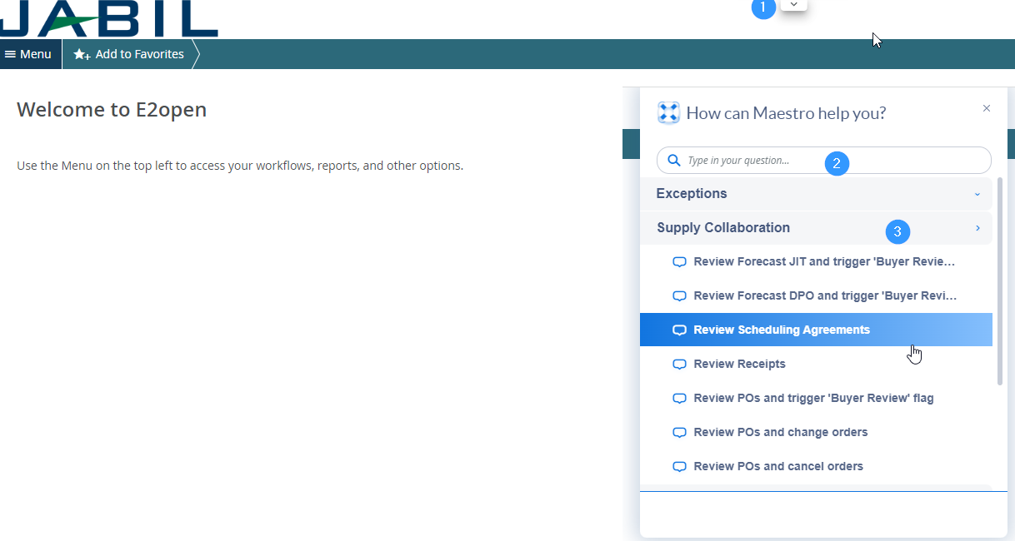
e2open | 在线帮助
内置e2open帮助中心
Maestro插件帮助
您可以点击箭头图标打开Maestro
Maestro插件帮助 有助于在应用程序中实时获得交互式、自动、自定义的自助，也可获取产品导览和公告。 永远在线的用户助手在需要时可以提供持续的帮助。
将鼠标悬停在箭头图标(1)上，然后单击以启动Maestro。
在搜索框(2)中输入问题或选择您感兴趣的任何主题(3) 。
此帮助为用户(供应商、采购员等)提供了有关应用程序概念和流程的信息，以及应用程序中所有屏幕、特性和功能的信息
点击问号图标(1)，打开帮助中心。
在搜索框中输入您需要的信息 (2) 或点击图标 (3) 打开所有可用类别的菜单。

Slide 13
e2open中的订单的状态转换
开始/结束 | 新的 | 开放的 | 已接受 | 有变化地接受 (AWC) | 未承诺 | 已关闭 | 已撤单
初始系统 | 更改 (捷普)
新的 |  | 更改 (捷普) MRP采购员更新 | 已接受 (供应商) | AWC (供应商) | 未承诺 (供应商) | 关闭 (捷普) | 撤单 (捷普)
开放的 |  | 更改 (捷普) MRP采购员更新 撤单回复 (接受/未承诺 – 供应商) | 已接受 (供应商) | AWC (供应商) | 未承诺 (供应商) | 关闭 (捷普) | 撤单 (捷普)
未承诺 |  | 更改 (捷普) MRP采购员更新 | 已接受 (供应商) | AWC (供应商) | 未承诺 (仅后端同步) | 关闭 (捷普) | 撤单 (捷普)
已接受 |  | 更改 (捷普) MRP采购员更新 | 已接受 (仅后端同步) | AWC (供应商) | 未承诺 (供应商) | 关闭 (捷普) | 撤单 (捷普)
有变化地接受 (AWC) |  | 更改 (捷普) MRP采购员更新 | 已接受 (供应商) | AWC (仅后端同步) | 未承诺 (供应商) | 关闭 (捷普) | 撤单 (捷普)
已关闭 |  | 更改 (捷普) |  |  |  | 关闭 (捷普) | 撤单 (捷普)
已撤单 |  | 更改 (捷普) |  |  |  | 关闭 (捷普) | 撤单 (捷普)
每次订单变更都会触发订单项和订单计划项状态在e20发生变化
新的状态 > 每个新的订单，之前没有承诺过
开放的状态 > 每一个我们有数量、交期或价格变化的订单
已接受 > 每一个供应商确认过的订单，与捷普要求的交期和数量完全一致
有变化地接受 > 每一个确认过的订单，但没有完全满足捷普要求的交期和数量
已关闭 > 每一个在SAP没有未结数量或采购员已标记交货完成的订单
已撤单 > 采购员在SAP中取消的每一个订单
请在这里查看状态转换矩阵！

Slide 14
访问供应商门户网站获取更多信息:
https://www.jabil.com/about-us/supplier/supplier-collaboration.html

